Slide 1


B.C.S. PANORAMA EPIDEMIOLOGICO 2016
MORBILIDAD GENERAL, INFLUENZA DENGUE, SEMANA # 13 AÑO 2016
FUENTE: PLATAFORMA SINAVE. SUIVE WINDOWS. SSA
CORTE DE INFORMACION AL 14 - 04 -2016
DEPARTAMENTO DE VIGILANCIA EPIDEMIOLOGICA
RESPONSABLE: DR. MAURICIO E. BERNAL HERNANDEZ
APOYO TECNICO: ING. ERNESTO NAVARRO HIGUERA

Slide 2

MORBILIDAD GENERAL

Slide 3

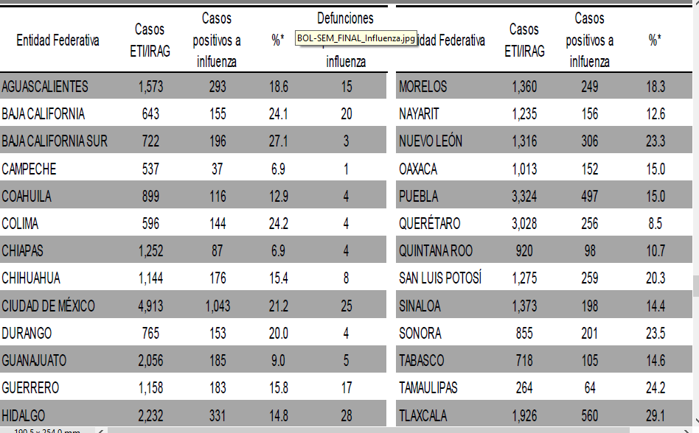
INFLUENZA 2016

Slide 4

INFLUENZA 2016
2016
2015
FUENTE: PLATAFORMA SINAVE- PERIODO SEMANA 39-2015 A SEMANA 14 DEL 2016

Slide 5
INFLUENZA 2016
FUENTE: PLATAFORMA SINAVE- PERIODO SEMANA 39-2015 A SEMANA 14 DEL 2016

Slide 6
INFLUENZA 2016: RED NEGATIVA DE INFLUENZA
 | Semana con casos reportados.
 | Semana sin casos reportados pero con Red Negativa reportada.
 | Semana sin casos reportados y sin Red Negativa reportada.
IdEnt | Entidad | Unidad | CLUES | USMI | Institución | S01 | S02 | S03 | S04 | S05 | S06 | S07 | S08 | S09 | S10 | S11 | S12 | S13 | S14
3 | BAJA CALIFORNIA SUR | HGSMF 26 CABO SAN LUCAS | BSIMS000154 | SÍ | IMSS | 0 | 2 | 1 | RN | 3 | RN | 0 | 4 | 10 | 10 | 37 | 10 | 12 | 4
3 | BAJA CALIFORNIA SUR | HGSMF 2 CD.CONSTITUCION | BSIMS000014 | SÍ | IMSS | RN | 4 | 3 | 3 | 1 | 3 | 7 | 4 | 8 | 3 | 8 | 4 | 5 | 2
3 | BAJA CALIFORNIA SUR | HGSMF 6 SAN JOSE DEL CABO | BSIMS000142 | SÍ | IMSS | RN | 1 | 1 | 1 | 1 | 5 | 6 | 7 | 20 | 16 | 24 | 13 | 9 | 10
3 | BAJA CALIFORNIA SUR | HGZMF 1 LA PAZ | BSIMS000113 | SÍ | IMSS | RN | 1 | 1 | RN | 3 | 10 | 3 | 10 | 18 | 18 | 42 | 5 | 23 | 8
3 | BAJA CALIFORNIA SUR | DR. CARLOS ESTRADA RUIBAL | BSIST000072 | SÍ | ISSSTE | 0 | 1 | 0 | 0 | 0 | 0 | RN | 5 | 3 | 14 | 20 | 5 | 7 | 6
3 | BAJA CALIFORNIA SUR | C.S. C/ HOSPITALIZACION ADAN G. VELARDE | BSSSA000192 | SÍ | SSA | RN | RN | RN | RN | 1 | 1 | RN | 1 | 2 | 2 | 2 | RN | 1 | RN
3 | BAJA CALIFORNIA SUR | C.S. CIUDAD CONSTITUCIÓN | BSSSA000035 | SÍ | SSA | 0 | 1 | RN | RN | RN | 0 | 4 | 3 | 5 | 1 | 7 | 6 | 6 | 2
3 | BAJA CALIFORNIA SUR | HOSPITAL COMUNITARIO LORETO | BSSSA000933 | SÍ | SSA | RN | RN | RN | RN | RN | RN | RN | RN | 1 | 2 | 1 | RN | 2 | RN
3 | BAJA CALIFORNIA SUR | HOSPITAL GENERAL DE CABO SAN LUCAS | BSSSA001131 | SÍ | SSA | RN | 1 | RN | RN | RN | 1 | 1 | RN | 2 | RN | 6 | RN | 0 | RN
3 | BAJA CALIFORNIA SUR | HOSPITAL GENERAL JUAN MARIA DE SALVATIERRA | BSSSA001213 | SÍ | SSA | RN | RN | 1 | RN | RN | RN | RN | 4 | 10 | 17 | 18 | 11 | 2 | 4
3 | BAJA CALIFORNIA SUR | HOSPITAL GENERAL RENE HABIFF GUIJOSA | BSSSA000011 | SÍ | SSA | 1 | RN | RN | RN | 1 | 4 | 1 | 6 | 4 | 8 | 3 | 1 | RN | 1
3 | BAJA CALIFORNIA SUR | HOSPITAL GENERAL RAUL A. CARRILLO | BSSSA000595 | SÍ | SSA | 0 | 0 | 0 | 0 | 0 | RN | RN | 7 | 8 | 2 | 7 | 4 | 4 | 5

Slide 7

DENGUE 2016

Slide 8
DENGUE 2016

Slide 9
CONCLUSIONES
La información del sistema suive, para esta semana , esta respaldada por una cobertura del 100% de registro de todas las unidades e instituciones de la Entidad, y en el prontuario que muestra la 20 principales causas de demanda de atención, se registra que las enfermedades mas frecuentes son las enfermedades trasmisibles: como la influenza, la varicela y la fiebre por dengue. En la misma forma destaca un incremento de las enfermedades crónicas , como la obesidad, la diabetes y la hipertensión.
Para la enfermedad estacional de la influenza, se muestra una tabla de registro de casos observados por entidad federativa y corresponde al boletín nacional emitido por la DGE, a la semana # 14. En la grafica de la curva epidémica , se muestra el comportamiento estatal , y se observa un franco descenso en las ultimas semanas,, en otra grafica , se muestra la incidencia por municipio de la entidad, y La Paz es la mas elevada. En la información mostrada a la fiebre por dengue , los datos registrados en la curva epidémica, muestran que el numero de casos probables es elevado, pero confirmados por laboratorio son bajos.
Finalmente debemos recordar que, para el caso de la influenza, el periodo de trasmisión en esta temporada se retraso y por lo tanto, puede haber una prolongación en las próximas semanas , en ese sentido se debe de mantener la vigilancia epidemiológica muy alerta, y esto se refiere a que en algunas unidades monitoras de influenza han reportado red negativa sin casos, como lo muestra en cuadro de red negativa de influenza, lo cual no es creíble y mas bien puede representar una falta de atención en los registros. Por lo tanto se debe de reforzar este proceso

